Slide 1
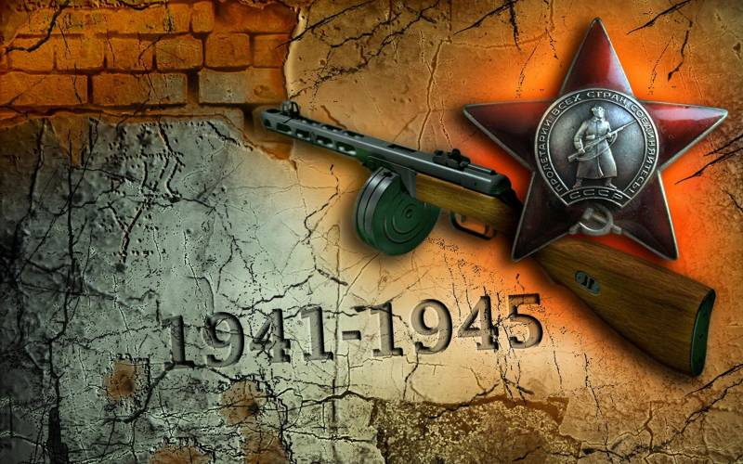
РАДИ ЖИЗНИ НА ЗЕМЛЕ…

Slide 2
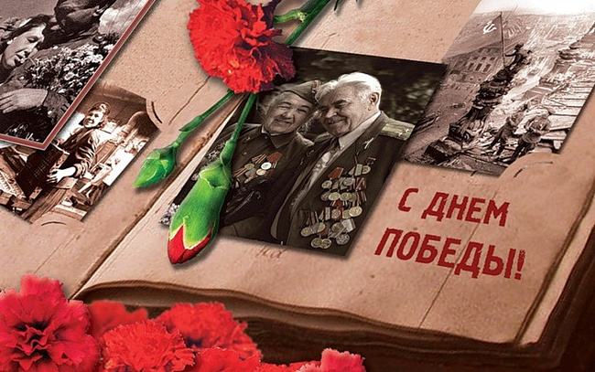
«Вспомним всех поимённо
И в сердцах сохраним!
Это нужно - не мёртвым,
Это надо - живым!»

Slide 3
«Столько лет! Сегодня отмечаем ДЕНЬ ПОБЕДЫ в гибельной войне,
И вполне серьёзная причина на минуту встать для всех в стране.
Встать и вспомнить подвиг наших дедов, их уже немного, вот беда.
Кроме них нам вряд ли кто расскажет, как страшны военные года.
Встань весь мир и помолчи минуту, на себя взгляни со стороны.
Посмотри и сделай всё, что можно, чтобы больше не было войны.
Так давайте праздновать победу, ветеранов наших поздравлять,
Ведь когда война пришла на землю, выпало им землю защищать»

Slide 4
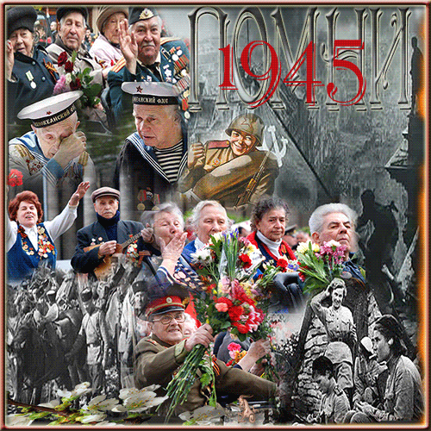
День Победы 9 мая 1945 года знаком каждой стране, но наш народ шел к нему длительных четыре года, о которых и пойдет сейчас речь.

Slide 5
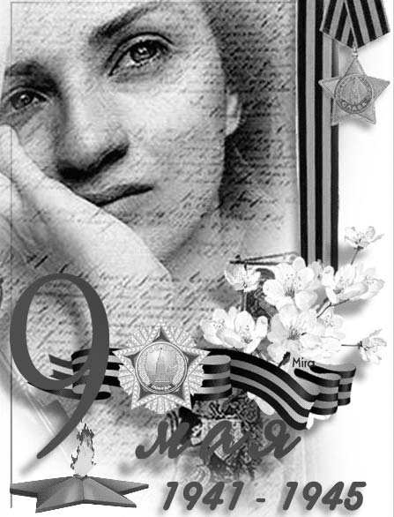
Из заявления Советского правительства от 22 июня 1941 года: «Сегодня, в 4 часа утра, без предъявления каких-либо претензий к Советскому Союзу, без объявления войны, регулярные войска германской армии напали на нашу страну, атаковали пограничные части на фронте от Балтийского до Черного моря.»

Slide 6
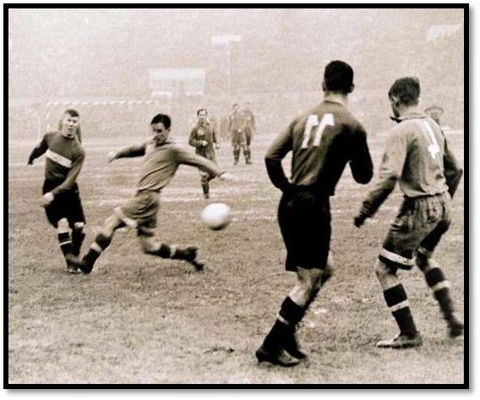
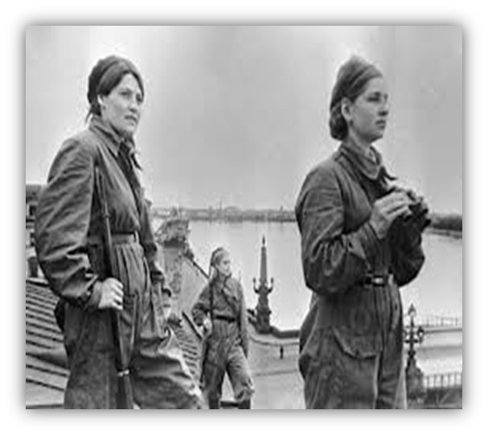
В первый день войны им было по 17-20 лет. Из каждых 100 ребят этого возраста, ушедших на фронт, 97 не вернулись назад. 97 из 100! Вот она, война! Война - это 1725 разрушенных и сожженных городов и посёлков, свыше 70 тысяч сёл и деревень в нашей стране. Война - это 32 тысячи взорванных заводов и фабрик, 65 тысяч километров железнодорожных путей.

Slide 7
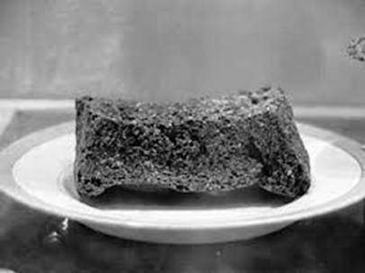
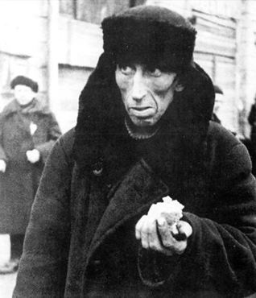
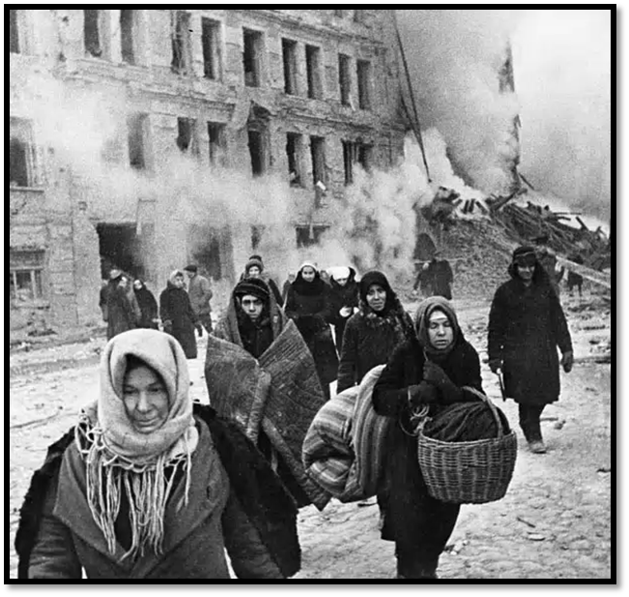
Война - это 900 дней и ночей блокадного Ленинграда. Это 125 граммов хлеба в сутки. Это тонны бомб и снарядов, падающих на мирных людей. Война - это 20 часов у станка в день. Это урожай, выросший на солёной от пота земле. Это кровавые мозоли на ладонях таких же девчонок и мальчишек, как ты.

Slide 8
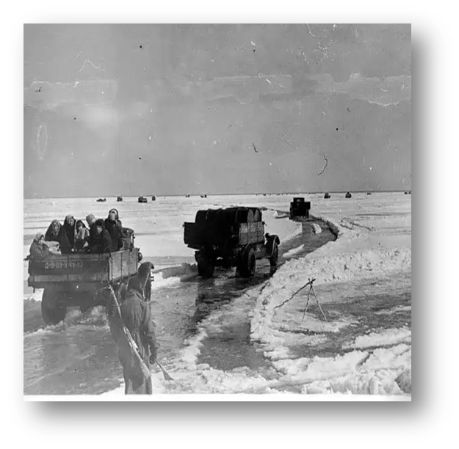
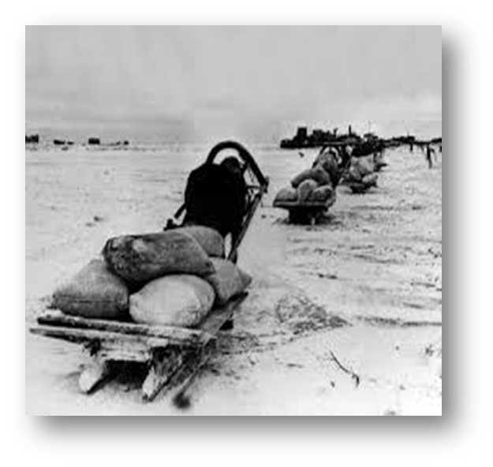
Война… От Бреста до Москвы - 1000 км, от Москвы до Берлина - 1600. Итого: 2600 км - это если считать по прямой. Кажется мало, правда? Самолётом примерно 4 часа, а вот перебежками и по-пластунски - 4 года 1418 дней. Люди погибали, не щадили своей жизни, шли на смерть, чтобы прогнать фашистов с нашей земли. Вот, например, 28 Панфиловцев. Они не пропустили к Москве ни один из 50 с лишним вражеских танков. "Велика Россия, а отступать некуда. Позади Москва". Защищая столицу, почти все бойцы погибли, но они подбили 50 фашистских танков.

Slide 9
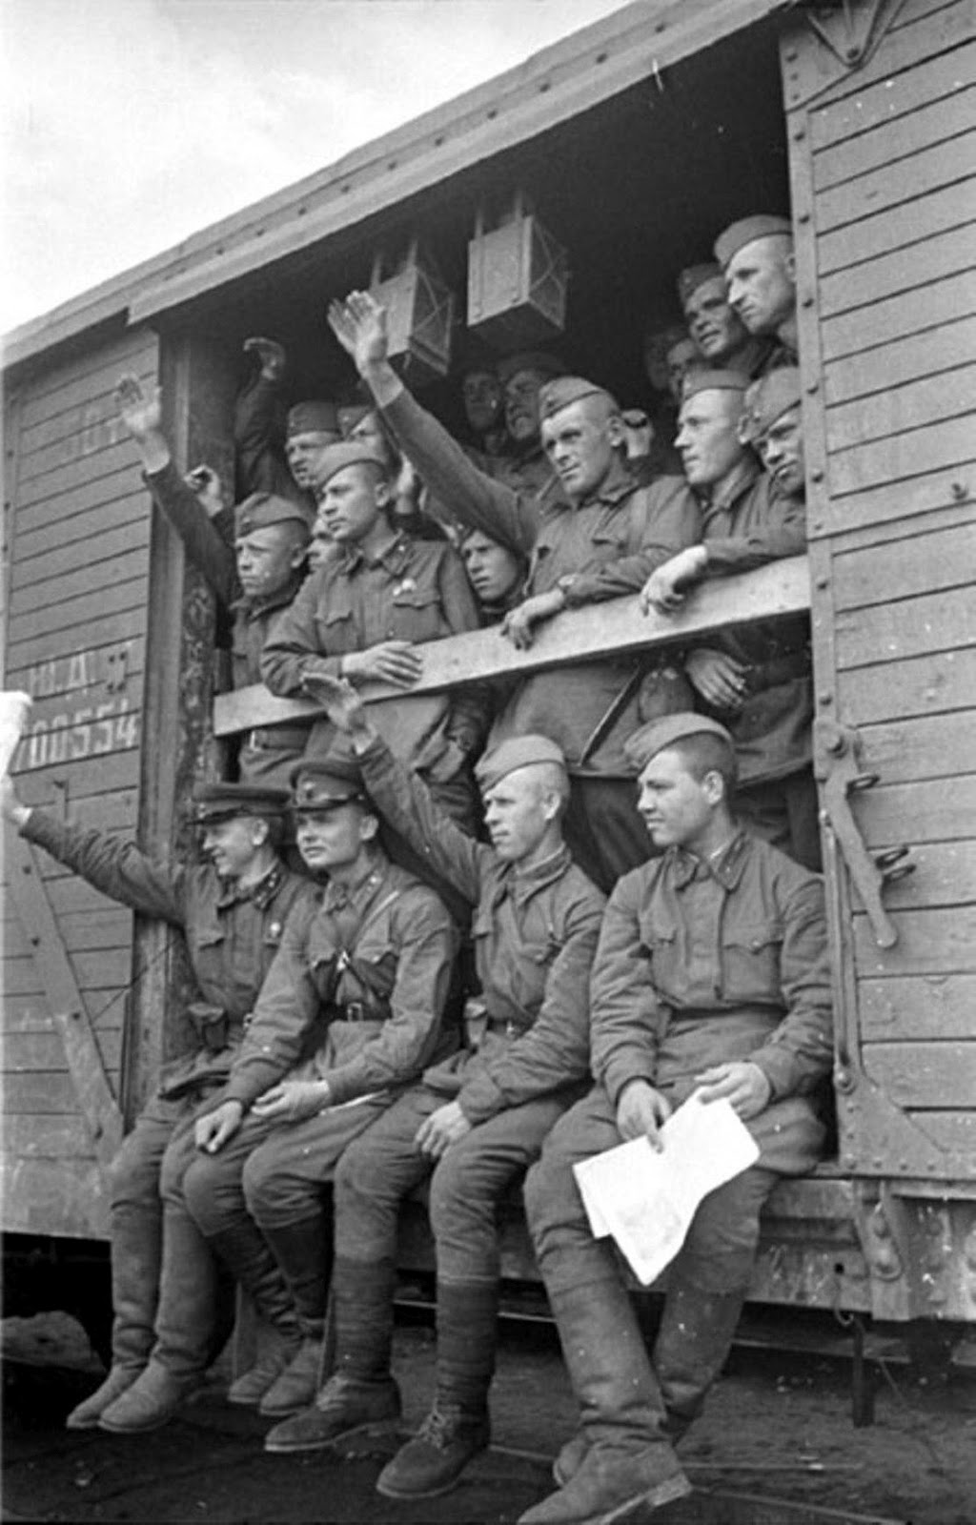
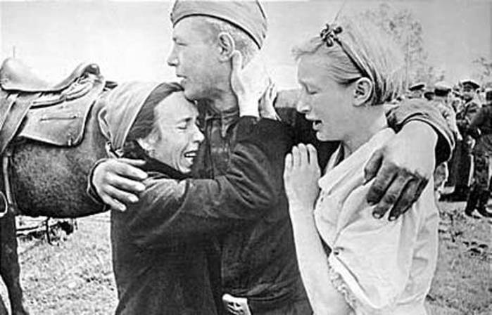
Война проверяла всех на верность, самоотверженность, честность
и благородство, мужество и бесстрашие. Люди не думали о своей жизни. В мыслях было
только одно – остановить врага! Хоть на день, хоть на час, хоть
на немного, чтобы дать возможность подготовиться и дать отпор врагу.

Slide 10
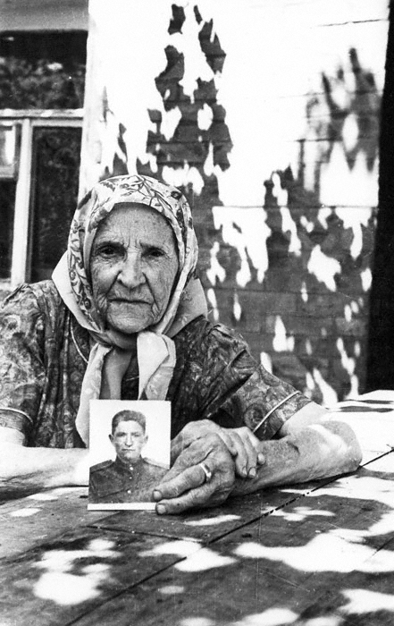
Вся страна – армия и народ, тыл и фронт – объединились под лозунгами: «Смерть немецким оккупантам!», «Все для фронта, все для победы!». Страна превратилась в единый военный лагерь. На защиту Родины встали все и взрослые и дети. Уходили на фронт эшелоны, создавались партизанские отряды, заступали на трудовую вахту в тылу женщины, дети, старики.
Самую большую тяжесть вынесла на своих плечах женщина-мать. Скольких сыновей и дочерей они не дождались с войны.

Slide 11
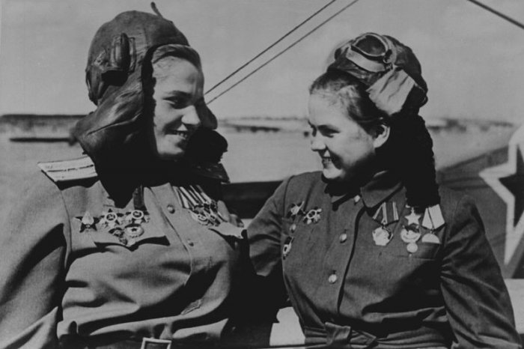
Отечественная война – это не
только кровь, страдания и
смерть, но еще и высшие взлеты
человеческого духа, высшее
мерило мужества, благородства,
верности… Образы далеких
любимых помогали нашим
солдатам в их нелегких
фронтовых буднях, в тяжелых
боях, придавали им сил и
мужества. Это помогало
выжить нашим солдатам в
этой кровавой схватке.
Любовь матери, жены, невесты.
На передовую из дома шли письма, такие желанные для солдат, ну а бойцы писали домой о том, как тосковали по дому, семье, мечтали о победе.

Slide 12
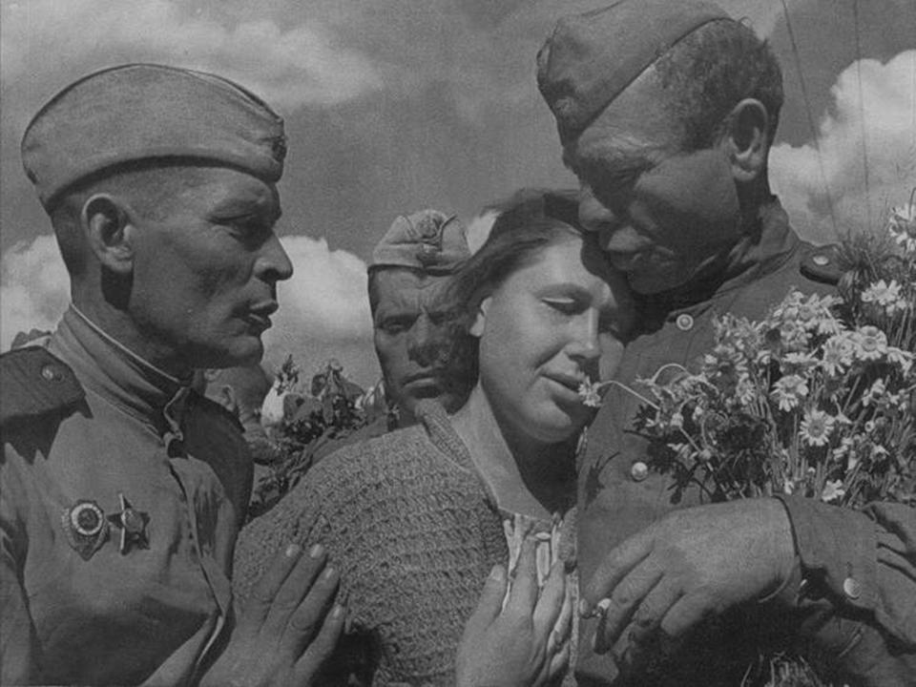
«Жди меня, и я вернусь, только очень жди,
Жди, когда наводят грусть желтые дожди,
Жди, когда снега метут, жди, когда жара,
Жди, когда других не ждут, позабыв вчера.
Жди, когда из дальних мест писем не придет,
Жди, когда уж надоест всем, кто вместе ждет.
Жди меня, и я вернусь всем смертям назло.
Кто не ждал меня, тот пусть скажет: «Повезло».
Не понять, не ждавшим им, как среди огня
Ожиданием своим ты спасла меня.»
КОНСТАНТАНТИН СИМОНОВ

Slide 13
Нельзя без гнева и боли вспоминать о зверствах нацистов, которые расстреляли, задушили в газовых камерах, сожгли сотни людей. Повсюду, где появлялись гитлеровцы, они оставляли свои кровавые следы. Одно из таких зверств было совершено в белорусской деревне Хатынь. Это было так: 22 марта 1943 года небольшую деревню Хатынь окружили немцы. Солдаты врывались в крестьянские хаты и выбрасывали людей на улицу. Жителей сгоняли в сарай. В нём становилось всё теснее и теснее. Матери пытались успокоить детей, но сами не могли сдержать слёз. В Хатыни было немало многодетных семей. А 19-летняя Вера Яскевич на руках качала семинедельного сына. В сарай прикладами затолкали стариков. Каратели обложили сарай соломой, облили бензином и подожгли. Их сжигали живыми. Многие пытались вырваться из огня. Тщетно! Эсэсовцы хладнокровно, без промаха расстреливали их из автоматов. Для 149 жителей Хатыни этот день стал последним. Мученическую смерть приняли 75 детей.

Slide 14
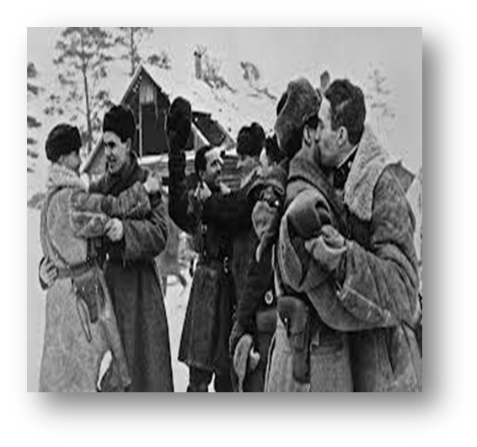
«Неугасима память поколений
И память тех, кого так свято чтим,
Давайте, люди, встанем на мгновенье
И в скорби постоим и помолчим.»
Все дальше уходят события тех лет. Но никогда не изгладится из памяти людской день 9 мая 1945 года – светлый праздник победы нашего народа в битве с фашизмом. Всегда люди будут благодарны участникам той страшной войны, сумевшим одолеть жестокого врага. Сегодня, вспоминая погибших в войне 1941-1945 годов, почтим их память минутой молчания.

Slide 15
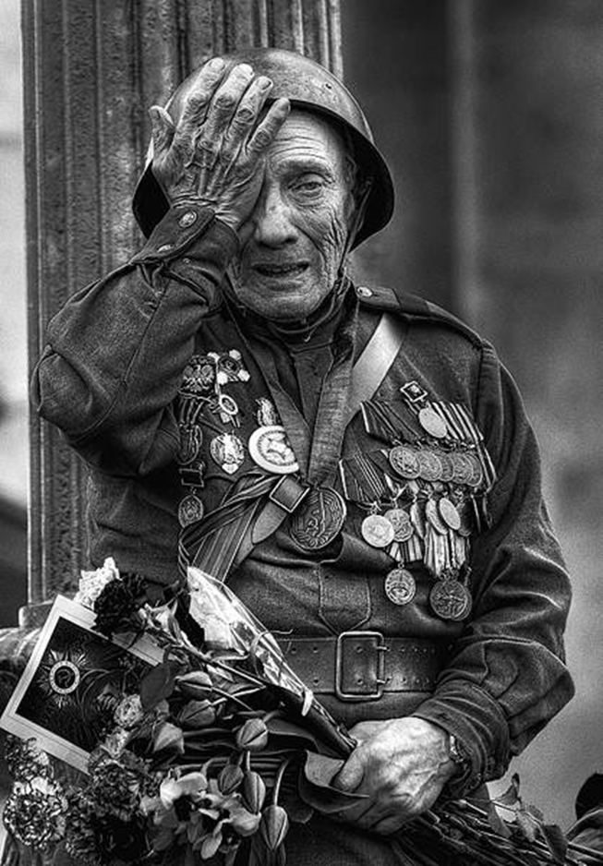
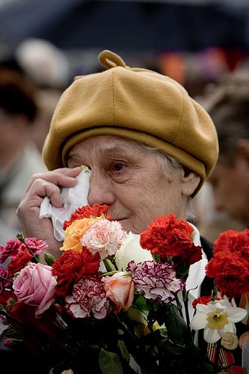

Slide 16
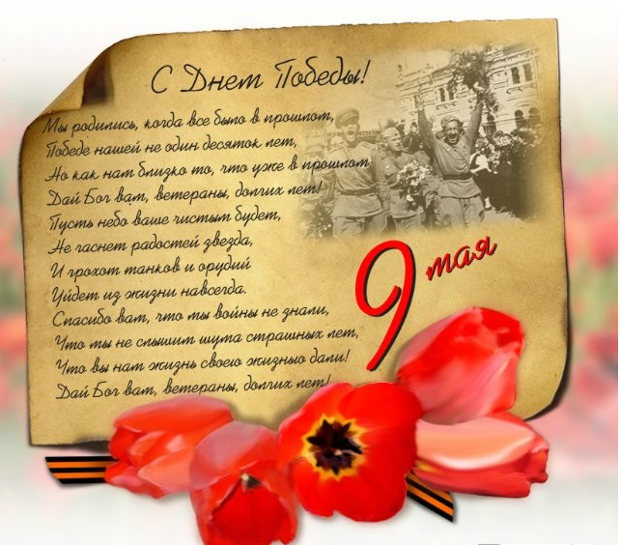

Slide 18
